Slide 1
ENDOMETRİAL RESEPTİVİTENİN DEĞERLENDİRİLMESİ
Doç. Dr. Ahmet DEMİR
Tepecik Eğitim ve Araştırma Hastanesi
Tüp Bebek Ünitesi

Slide 2
“ Rahim, nesil üretme tarlasıdır ve eğer bu tarla bozulmuşsa ekilen herhangi bir meyvenin iyi olmasını beklemek faydasızdır…”
ARİSTO, m.ö 384-322
Notes:
MİLATTAN ÖNCE ARİSTO,………DİYEREKTEN eski zamanlarda bile sağlıklı bir endometium kavramıNIN başarılı bir gebelik için gerekli OLDUĞUNU öngörmüştür.

Slide 3
“THE FİRST TİME WE HAVE SOLVED OUR PROBLEMS; WE ARE NOT AT THE BEGİNNİNG OF THE END BUT AT THE END OF THE BEGİNNİNG”
Notes:
TEMMUZ 1978, İLK TÜP BEBEK LOİSE BROWN DOĞDUĞUNDA, BU SORUNU İLK DEFA ÇÖZDÜĞÜMÜZDE ASLINDA SONUN BAŞLANGICINDA DEĞİL TÜP BEBEK SERÜVENİNDE BAŞLANGICIN SONUNDAYDIK

Slide 4
YÜT VE LABORATUVAR İMKANLARINDAKİ GELİŞMELER ➔ BAŞARILI GEBELİK SONUÇLARI
AMA GEBELİK ORANLARI HALA %100 DEĞİL…
Notes:
BU OLAYDAN SONRA, SON 3 DEKATDA YÜT VE LABORATUVAR İMKANLARINDA SAYISIZ GELİŞME OLDU VE BU SAYEDE BAŞARILI GEBELİK SONUÇLARI ELDE EDİLMEYE BAŞLANDI. % 100 olamyı bırakın uzaktan yanına yaklaşabilmiş bile değil

Slide 5
BAŞARILI GEBELİK
….başarılı implantasyon ile başlar
iyi kalite embryo
Reseptif endometrium
Notes:
BAŞARILI GEBELİK BAŞARILI İMPLANTASYON İLE BAŞLAR.
BAŞARILI İMPLANTASYON İÇİN sağlıklı bir EMBRYO VE reseptif BİR ENDOMETİRUM ARASINDA SENKRONİ GELİŞMESİ GEREKMEKTEDİR.
Ancak implantasyon işlemi hala tam olarak anlaşılamamıştır ve daha yüksek başarı oranları elde etmede EMBRYO KALİTESİ İLE BİRLİKTE endometiral reseptivite hız kısıtlayıcı basamak olarak kalmaktadır.

Slide 6
ENDOMETRİAL RESEPTİVİTE
Endometriumu, embryonik implantasyona duyarlı hala getiren olayların / faktörlerin geçici, özgün sırasıdır.
psychoyos 1973, achach and reval 2006
Uterin çevrenin blastokist kabul etme ve takip eden implantasyona izin verdiği zaman penceresidir.
Lessey B 1992, Elnashar and Aboul-enein 2004
Notes:
ENDOMETİRUM İMPLANTASYON İÇİN GELŞİMSEL OLARAK UYGUN OLDUĞUNDA RESEPTİF TERİMİ KULLANILIR.

Slide 7
İMPLANTASYON PENCERESİ
RESEPTİF FAZ
NON-RESEPTİF FAZ
REFRAKTÖR
FAZ
UTERİN KAVİTE
HATCHİNG
OVULASYON
LH SONRASI GÜNLER
1
7
11
İMPLANTASYON PENCERESİ
Notes:
İNSAN ENDOMETİRUMU HER BİR MENSTRÜEL SİKLUSTA İMPLANTASYON İÇİN RESEPTİF HALE GELMEKTEDİR. ANCAK , HER SİKLUSTA İMPLANTASYON PENCERESİ SÜRESİNDE KİŞİSEL(İNDİVİDUAL) VEYA İNTERSİKLUS VARYASLARIN OLUP OLMADIĞI BİLİNMEMEKTEDİR.
BU NE ZAMAN OLMAKTADIR?
28 GÜNLÜK SİKLUSTA 20-24. GÜNLER ARASI
POSTOVÜLASYON 6-10. GÜNLER
POST LH SURGE 7-11. GÜNLER
SÜRE: 4- 5GÜN . Bu zaman aralığında neler olmakadır? ENDOMETRİUMDA BİRÇOK MORFOLOJİK DEĞİŞİKLİK ayrıca tüm ednometirial kalınlık boyunca damarsal, stromal, genetik ve protein yapısanki değişiklileri OLMAKTADIR

Slide 9
ENDOMETRİAL RESEPTİVİTE DEĞERLENDİRİLMESİ
Notes:
PEKİ BU RESEPTİVİTEYİ NASIL DEĞERLENDİRİYORUZ?

Slide 10
ENDOMETRİAL RESEPTİVİTE DEĞERLENDİRİLMESİ
FONKSİYONEL BELİRTEÇLER

Slide 11
ENDOMETRİAL RESEPTİVİTE BELİRTEÇLERİ
FONKSİYONEL BELİRTEÇLER
KLİNİK BELİRTEÇLER
(NON-İNVAZİF DEĞERLENDİRME)

Slide 12
ENDOMETRİAL RESEPTİVİTE DEĞERLENDİRİLMESİ
FONKSİYONEL BELİRTEÇLER
KLİNİK BELİRTEÇLER
(NON-İNVAZİF DEĞERLENDİRME)
BİYOKİMYASAL BELİRTEÇLER
MORFOLOJİK BELİRTEÇLER
MOLEKÜLER BELİRTEÇLER
OMİCS
Notes:
FONKSİYONEL BELİRTEÇLERİ 3 E AYIRIYORUZ… BİYOKİMYASAL, MORFOLOJİK VE SON ZAMANLARDA POPÜLARİTESİ ARTAN MOLEKÜLER BELİRTEÇLER YANİ OMİCSLER

Slide 13
ENDOMETRİAL RESEPTİVİTE DEĞERLENDİRİLMESİ
FONKSİYONEL BELİRTEÇLER
KLİNİK BELİRTEÇLER
(NON-İNVAZİF DEĞERLENDİRME)
BİYOKİMYASAL BELİRTEÇLER
1-ENDOMETRİAL ADEZYON PROTEİNLERİ
İNTEGRİNLER
2- ENDOMETRİAL ANTİ ADEZYON PROTEİN
MUCİN-1
3- ENDOMETRİAL SİTOKİNLER (LIF, IL-1, IL-11)
4-ENDOMETRİAL BF
5- DİĞER ENDOMETRİAL FAKTÖRLER

Slide 14
Notes:
Integrinler, implnatasyon pencersinde zamansal olarak değişiklikler gösterirler.
BUNLAR HÜCRE ADEZYON MOLEKÜLLERİNİN BİR SINIFIDIR. İNFERTİLİTE İLE İLİŞKİLİ EN Yİ ENDOMETRİAL BİYOMARKERLARDAN BİRİ ALFAVBETA İNTEGRİNLERDİR.
BETA3 SUBÜNİTERNİN EKSPRESYONU, TRANSKRİPSİYON FAKTÖRÜ HOXA 10 TARAFINDAN REGÜLE EDİLMEKTEDİR.
ALFAVBETA3 İLE HOXA 10 EKSPRESYONARI HAFİF ENDOMETİROZİS, PCOS, HYDROSALPİNKS, ADENOMYOZİSTE HEP AZALMAKTADIR.

Slide 15
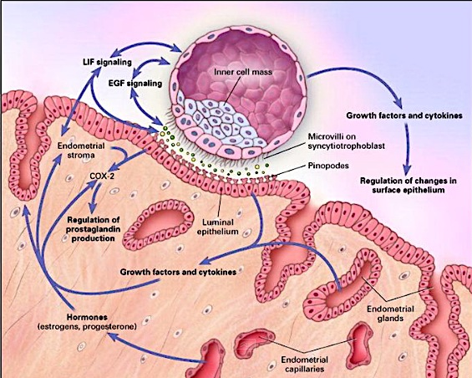
MOLEKÜLER BELİRTEÇLER
MOLEKÜLER BELİRTEÇLER
İNTEGRİN
BLASTOSİT İMPLANTASYONU İÇİN
APOZİSYON-ADEZYON-İMPLANTASYON
İNTERLEUKİN
MMP
LIF
HEPARİN BİNDİNG EPİDERMAL GF BENZERİ GF
MUC-1
GLYCODELİN
L-SELEKTİN LİGAND
TROPHONİN
Mikolajczyk M, Skrzypczak J. Endometrial receptivity.
Can it be diagnosed and controlled?And why does it matter
Gynecol Polska,2014
Notes:
EMBRYO İMPLANTASYONU İÇİN ÖNCE ENDOMETİRUM İLE TEMAS (APOZİSYON) SONRSINDA ADEZYON VE İMPLANTASYON GEREKİİR. BU İŞLEMLER SIRASINDA BİRÇOK MOLEKÜL ROL ALMAKTADIR.
YOĞUN araştırmalra RAĞMEN, GERÇEK “RESEPTİVİTE BELİRTECİ” STATÜSÜNÜ KAZANCAK BİR MOLEKÜL ÇIKMAMIŞTIR.
HEPSİ ÖNCE ZAFER HİKAYELERİ SONRA BUNLARIN DÜZELTİLMESİ ŞEKLİNDE.
BUNLARIN HİÇBİRİ KLİNİK KULLANIMDA YER BULMADI
İMPLANTASYON PENCERESİ İLE COİNCİDE YAPANA ENDOMETİRUMDA EKSPRESE OLAN 3 İNTEGRİN VARDIR ALFA 1 BETA 1
ALFA 4 BETA 1 VE ALFA VBETA1
BELİRLİ MOLEKÜLLERİN FONKSİYONUNU VE RESEPTİVİDEKİ ROLLERİNİ DEĞERLENDİRMENİN ZORLUĞUNU GÖSTERMEK ADINA MUC-1 ‘İN HİKAYESİNDEN BAHSEDEBİLİRİZ.
MUC-1 BİR TRANSMEMBRAN PROTEİNİ VE UZUNLUĞUNDAN DOLAYI EMBRYO RESEPTÖRLERİ İLE TEMAS EDEN MLEKÜL OLARAK DÜŞÜNÜLMÜŞTÜ.İLK ÇALIŞMALAR İNFERTİL HASTALARDA BUNUN YANLIŞ EKSPRESYONUNDAN BAHSEDİYORLARDI.HAYVAN ÇALIŞMALARINDA BUNUN İMPLANTASYON SIRSIDNA ENDOMETİRUMUNDAN KALDIRILDIĞINI GÖSTERDİ. DAHA SONRALARI BUNUN ANORMAL EMBRYOLARI TANIMADA ROLÜ OLDUĞU ÖNE SÜRÜLDÜ, OLMAMAIINI VEYA DÜZGÜN ÇALIŞMAMAIS REKÜRREN ABORTUSLARLA BAĞLANTILANDI. TİACRİ OLARAK YAPILAN KİTLER BU MOLEKÜLÜN YÜKSEK GLİKOLİZE HALİNİ DİKAKTE ALMADAN ÜRETİLDİRLER. DAHA SONRA İNSAN ÇALIŞMLARINDA SADECE İMPLNATASYON OLNA YERDE YOK OLDUĞU GÖSETERİLDİ.

Slide 16
MOLEKÜLER BELİRTEÇLER
MOLEKÜLER BELİRTEÇLER
İNTEGRİN
BLASTOSİT İMPLANTASYONU, APİKAL LÜMİNAL ENDOMETRİUMUN EMBRYO YÜZEYİ İLE TEMASI İLE BAŞLAR.
(APOZİSYON-ADEZYON-İMPLANTASYON)
BU TEMAS, ENDOMETİRUMUN YÜZEYİNDE BULUNAN BİRÇOK ADEZYON MOLEKÜLLERİ İLE KOLAYLAŞTIRILIR VEYA ENGELLENİR.
İNTERLEUKİN
MMP
LIF
HEPARİN BİNDİNG EPİDERMAL GF BENZERİ GF
MUC-1
GLYCODELİN
L-SELEKTİN LİGAND
TROPHONİN
Mikolajczyk M, Skrzypczak J. Endometrial receptivity.
Can it be diagnosed and controlled?And why does it matter
Gynecol Polska,2014
Notes:
YOĞUN RESEARCHE RAĞMEN, GERÇEK “RESEPTİVİTE BELİRTECİ” STATÜSÜNÜ KAZANCAK BİR MOLEKÜL ÇIKMAMIŞTIR.
HEPSİ ÖNCE ZAFER HİKAYELERİ SONRA BUNLARIN DÜZELTİLMESİ ŞEKLİNDE.
BUNLARIN HİÇBİRİ KLİNİK KULLANIMDA YER BULMADI
BELİRLİ MOLEKÜLLERİN FONKSİYONUNU VE RESEPTİVİDEKİ ROLLERİNİ DEĞERLENDİRMENİN ZORLUĞUNU GÖSTERMEK ADINA MUC-1 ‘İN HİKAYESİNDEN BAHSEDEBİLİRİZ.

Slide 17
ENDOMETRİAL RESEPTİVİTE DEĞERLENDİRİLMESİ
FONKSİYONEL BELİRTEÇLER
KLİNİK BELİRTEÇLER
(NON-İNVAZİF DEĞERLENDİRME)
MORFOLOJİK BELİRTEÇLER

Slide 18
ENDOMETRİAL RESEPTİVİTE DEĞERLENDİRİLMESİ
FONKSİYONEL BELİRTEÇLER
KLİNİK BELİRTEÇLER
(NON-İNVAZİF DEĞERLENDİRME)
MORFOLOJİK BELİRTEÇLER
NOYES KRİTERLERİ

Slide 19
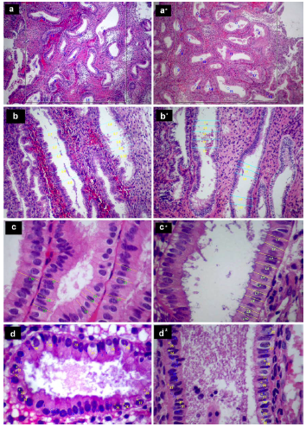
NOYES
NOYES KRİTERLERİ
1950
ENDOMETRİUM HİSTOLOJİK GÜNLENDİRME
Notes:
BU KRİTELER, GEÇEN YÜZYILIN SON YARISINDA ENDOMETİUM DİFERANSİASYONUNU TANIMLAMAK İÇİN GOLD STANDARTTI.
MENSTRÜEL SİKLUSUN FARKLI FAZLARINDA ENDOMETİRUMUN MORFOLOJİK ÖZELLİKLERİ HAKINDA BİLGİ VERİR.
BUGÜN ÇOĞU ARAŞTIRMACI BUNUN İNFERTİLİTE YÖNETİMİNDE KLİNİK ÖNEMİNİN ÇOK SINIRLI OLDUĞUNDA HEM FİKİRDİR.ÇÜNKÜ HİSTOLOJİK günlendirme FERTİL VE İNFERTİL HASTALARI BELİRLEMEKTE YETERLİ DEĞİL.
Fertil hasaların yaklaşık % 50 si luteal faz defekti bulguları gösterdiğinden artık histolojik tanımlama pek kullanılmamaktadır.
Ayrıca intra ve inter obserever farklar cok fazladır.
BU KRİTELER, GLAND MİTOSİS, PSEUDOSTRAFİCATİON OF NUCLEİ, BASAL CELL VACUOLATİON, SECRETİON, STROMAL EDEMA, PSEUDODECİDUAL REACTİONS, STROMAL MİTOSİS AND LEUCOCYTE İNFİLTRTİON.

Slide 20
ENDOMETRİAL RESEPTİVİTE DEĞERLENDİRİLMESİ
FONKSİYONEL BELİRTEÇLER
KLİNİK BELİRTEÇLER
(NON-İNVAZİF DEĞERLENDİRME)
MORFOLOJİK BELİRTEÇLER
PİNOPODE
NOYES KRİTERLERİ

Slide 21
PİNOPODLAR
Notes:
PİNOPODLAR, ELEKTRON MİKROSKOPU İLE GÖRÜLEBİLEN ENDOMETRİAL EPİTELDEKİ KÜÇÜK BALON BENZERİ PROTRÜZYONLARDIR
BUNLARININ ZAMANSAL OLARAK İMPLANTASYON PENCERESİNİ GÖSTERDİKLERİ VE BULUNDUKLARI YERLER AÇISINDAN İMPLANTASYON İÇİN EN UYGUN ALANLAR OLDUKLARI DÜŞÜNÜLMEKTEDİR.
ANCAK ER BELİRTECİ OLARAK ÖNEMLERİ KANITLANAMAMIŞTIR. ÇÜNKÜ EKSPRESYONLARI GÜVENİLİR BİR PATTERN GÖSTERMEMEKTEDİR.
AYRICA POSTRESEPTİF ENDOMETİRUMDA DA TESPİT EDİLMİŞLERDİR.

Slide 22
ENDOMETRİAL RESEPTİVİTE DEĞERLENDİRİLMESİ
FONKSİYONEL BELİRTEÇLER
KLİNİK BELİRTEÇLER
(NON-İNVAZİF DEĞERLENDİRME)
GENOMİK ÇALIŞMALAR
OMİCS

Slide 23
omics
Notes:
OMİCS…BİYOLOJİ ALANINDA GENİŞ SİTEMLERİ ANALİZ ETMEYE İMKAN VEREN YENİ TEKNOLOJŞLERİN GELİŞTİRİLMEİSNİ TANIMLAYAN NGİLİZCE GAYRİRESMİ BİR SON EK OLARAK KABUL GÖRMÜŞTÜR. ÖRNEĞİN,TRANSKRİPTOMİKS BİR HÜCRE VEYA DOKU TARAIFNDAN TRANSKRİP EDİLEN TAM SET RNA ANALİZİNİ GÖSTERİR
SON ZAMANLARA KADAR GEN ÇALIŞMALARINDA BİR KAOS VARDI. HER BİR ARAŞTIMACI İMPLANTASYON PENCERESİ İLE İLİŞKİLİ OLDUĞUNU DÜŞÜNDÜĞÜ TEK BİR GEN ÇALIŞIP BUNU YAYINLAYIYORDU. AMA DAHA SONRA ANLAŞILDIKİ BİR ÇOK BÖYLE GEN VAR VE BUNLAR TEK BAŞINA DEĞİL BİRLİKTE HAREKET EDİYORLAR. MİCROARRAYLERİN İCAD EDİLMESİ TEK SEFERDE BİRÇOK GENE BAKMAYI MÜMKÜN KILMIŞTIR.
ENDOMETRİUMUN MOLEKÜLER RESEPTİF KAPASİTESİNİ DEĞERLENDİREN UYGUN BİR DİAGNOSTİK TEST, GEREK İLK DEĞERLENDŞRMEDE GEREKSE EMBRYO TRANSFERİNDEN HEMEN ÖNCE YILLARDIR BEKLENEN BİR ŞEY. OMİCS TEKNOLOJİLERİ POTANSİYEL RESEPTİVİTE BELİRTEÇLERİNİN TANIMLANMASI İÇİN YOLU AÇMAKTADIR.ANCAK BUNLARIN VALİDASYONU HALA ÖNEMLİ BİR KONUDUR.
ÖRNEK ALIMI, LAVAJ VEYA ENDOMETRİAL BİYOPSİ İLE İMPLANTASYON ŞANSINI AZALTAMAMALİ VE TEST PALANLANA ET ZAMANINDAN ÖNCE TAMAMLANMALI.
Lipidmics: pg e, pg f2

Slide 24
omics

Slide 25
ERA TEST
TRANSCRİPTOMİC PROFİL
238 gen
Sensitivite 0.99758, Spesifite 0.8857
Reseptif, non reseptif
Invazif
Diaz-Gimeno,2013; Garrido Gomez, 2013
Notes:
ŞU AN İÇİN TRANSKRİPTOMİKS, ENDOMETRİAL FAKTÖRÜN DEĞERLENDİRİLMESİ İÇİN EN OTURMUŞ TEKNOLOJİDİR.
MİCROARRAY TEKNOLOJİSİ, İMPLANTASYON PENCERESİNİN TRANSKRİPTPMİK İMZASININ BELİRLENMESİNE İMKAN SAĞLAMIŞTIR.
BU TESTİN TEKRARLAYAN İMPLANTASYON BAŞARISIZLIĞI OLAN HASTALRADA KULLANIMI BU HASTALARIN YAKLAŞIK % 25 İNDE İMPLANTASYON PENCERSİNİN YER DEĞİŞTİRDİĞİNİ GÖSTERMİLTİR VE KİŞİSELLEŞTİRİLMİŞ EMBRYO TRANSFERİNİN BU TESTİN GÖSTERDİĞİ ZAMANDA YAPILMASININ ÜREME PERFORMANSININ İYİLEŞTİREBİLECEĞİ GÖSTERİLMİŞTİR.
BU TEST, TEST EDİLEN NUMUNENİN GENETİK PROFİLİNİ, DOĞAL SİKLUSTAKİ LH+7. GÜNDEKİ VEYA HRT DEKİ E2 PRİMİNGDE PROGESTERON VERİLMESİNİN 5. GÜNÜ KONTROLLERİNİNKİ İLE KARŞILAŞTIRARAK ENDOMETRİUMU RESEPTİF VEYA NON RESEPTİF OLARAK SINIFLANDIRIR.
238 genes that are differentially regulated with the endometrial cycle, are customised on a single array. Of these, 134 genes represent a specific transcriptomic signature of the receptive phase.

Slide 26
ERA TESTİNE GÖRE ENDOMETRİAL RESEPTİVİTENİN KLİNİK YÖNETİMİ
KOH SİKLUSU
EN İYİ EMBRYONUN SEÇİMİ
HRT SİKLUSU
kET
KİŞİSEL İMPLANTASYON PENCERESİNİN BELİRLENMESİ
HRT SİKLUSU
1. ERA TEST
biyopsi
RESEPTİF
kİP
NON-RESEPTİF
HRT SİKLUSU
2. ERA TEST
biyopsi
Notes:
ERA TESTİNE GÖREENDOMETRİAL RESEPTİVİTENİN KLİNİK YÖNETİMİ
BİYOPSİ P BAŞLANDIKTAN 5 GÜN SONRA PİPELLE İLE ALINIR.
2. BİYOPSİ DAHA ERKEN VEYA DAHA GEÇ ALINIR.. BU ŞEKİLDE %99.8 WOI BULUNUR

Slide 27
Notes:
PCA ( PRİNCİPAL COMPONENT ANALYSİS) BİR İSTATİKSEL METOD. UYGULANDIĞINDA GEN EKSPRESYON PROFİLLERİNDE BENZER TRENDLERİ OLAN NUMELER KÜMELER OLUŞTURUR
GENLER 4 GRUBA AYRILI: PRE PSOST RESEPTİVE VE PROLİFERATİF

Slide 28
ENDOMETRİAL RESEPTİVİTE DEĞERLENDİRİLMESİ
FONKSİYONEL BELİRTEÇLER
KLİNİK BELİRTEÇLER
(NON-İNVAZİF DEĞERLENDİRME)
1-TVUSG
2- 3D USG
3- DOPPLER USG

Slide 29
ULTRASONOGRAFİK UTERİN RESEPTİVİTE BELİRTEÇLERİ
Endometrial kalınlık
Endometrial morfoloji
Endometrial hacim
Doppler incelemeleri
Notes:
Usg, endometrial reseptiviteyi klinik olarak değerlendirmek için en çok kullanılan yöntemdir. Non invaziftir, ucuzdur, kolaylıkla yapılabilir.
En sık kullanılan parametre endometrial kalınlıktırç
HAVE LOW POSİTİVE PREDİCTİVE VALUE AND SPECİFİTY FOR İVF SUCCESS

Slide 30
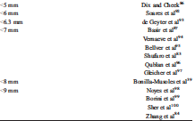
HEDEF -> TRİLAMİNAR ( hCG) > 7MM
3.7 MM
Notes:
ENDOMETRİAL KALINLIK, SANTRAL LONGÜTİDANL EKSENDE MYOMETRİUM VE ENDOMETİRUM GEÇŞİNDEKİ EKOJENİK ALANLARDA MAKSİMAL UZAKLIK ÖLÇÜLÜR
Ince endometrium sınırı nedir tartışması hep devam etmektedir.
GENEL KANI ENDOMETRİUM 7 MM ALTINDA OLDUĞUNDA GEBELİK OLUŞMAYACAĞI ŞEKLİNDEDİR. 6 VE 8 MM CUT OFF OLARAK DA KULLANILIYOR.
ŞU ANA KADAR CANLI DOĞUMLA SONUÇLANAN RAPOR EDİLEN EN İNCE KALINLIK 3.7 MM
7MM ÜZERİNDE GEBELİK OLUŞMA ŞANSI ARTMASINA RAĞMEN, 3.7 İLE TANIMLANAN VAR
AYRICA UYGUN KALINLIK, BAŞARILI İMPLANTASYONU GARANTİ ETMEZ
ÇOK İNCE ENDOMETİRUM RESEPTİVİTEYİ BOZAR ANCAK İYİ KALINLIKTA ENDOMETİRUM RESEPTİVİTEYİ GARRANTİ ETMEZ.

Slide 31
Bonilla-Musoles et al., ultrasound Q 2013;29:3-20
Notes:
En iyi sonuçlar 8-14 mm arasında elde edilmiş. However it is evident that there is a 25% OVERLAP WİTH FAİLED CASES
Tendency toward succes or failure according to endometrial thickens in 1600 assisted repoduction cycles

Slide 32
ULTRASONOGRAFİK UTERİN RESEPTİVİTE BELİRTEÇLERİ
Endometrial kalınlık
Endometrial morfoloji
Endometrial hacim
Doppler incelemeleri

Slide 33
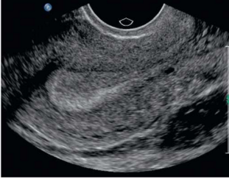
ENDOMETRİAL MORFOLOJİ
Notes:
ENDOMETRİAL BİÇİM; PROLİFERAİTİVE, TRİLAMİNAR VE SECRETUAR ŞEKLİNDE OLUR
TRİPLE LİNE UTERUS: MULTİ LAYER, DIŞ HİPEREKOİK BAZAL, İÇ HİPOEKOİK FONKSİYONEL LAYER
HCG GÜNÜ TRİLAMİNAR BİR ENDOMETİRUM ARTMIŞ GEBELİK OLASILIĞI İLE İLİŞKİLİDİR.
Trilaminar ENDO PPV % 33.1 ( YANİ DÜŞÜK), SECKRETUAR OLMASI KONSEPSİYONU DIŞLAMAZ AMA OLASILIĞININ AZ OLDUĞUNU SÖYLER (NPV= 85.7)

Slide 34
Bonilla-Musoles et al., ultrasound Q 2013;29:3-20
Notes:
HCG GÜNÜ HOMOJEN BİR ENDOMETİRUMUN OLMASI NPV OF SCUCESS 87.5%, A TRİLAMİNAR PATTERN HAS ONLY %33.1 PPV

Slide 35
ULTRASONOGRAFİK UTERİN RESEPTİVİTE BELİRTEÇLERİ
Endometrial kalınlık
Endometrial morfoloji
Endometrial hacim
Doppler incelemeleri

Slide 36
ENDOMETRİAL VOLÜM
< 1 cm³
> 2 cm³
VOCAL MODE
Notes:
VOLÜM ÖLÇÜMÜ 3 BOYUTLU ULTRASONLARIN KULLANIMA SUNULMASIYLA OLDU. VOCAL ( VİRTUAL ORGAN COMPUTER AİDED ANALYSİS) AND AUTOMATİC VOLUME CALCULATİON (AVC) MODLARI
2 BOYUTLU USGLER İMPLANTASYONU ÖNGÖRMEDE BAŞARISIZ OLUNCA 3 BOYUTLU SİSTEMELER KULLANILDI VE BUNLARDA RESEPTİF ENDOMETİRUMU BELİRLEMEDE BAŞARISIZ OLDU
ENDOMETRİAL KALINLIKTA OLDUĞU GİBİ VOLÜM ÇALIŞMALARINDA DA TUTASIZLIKLAR VARDIR. GENELDE 1 ML ALTINDA GEBELİK OLMADIĞI, 2 ML ALTINDA NADİREN OLDUĞU ŞEKLİDE
Düşük inter ve intraobserver variansı var

Slide 37
ULTRASONOGRAFİK UTERİN RESEPTİVİTE BELİRTEÇLERİ
Endometrial kalınlık
Endometrial morfoloji
Endometrial hacim
Doppler incelemeleri

Slide 38
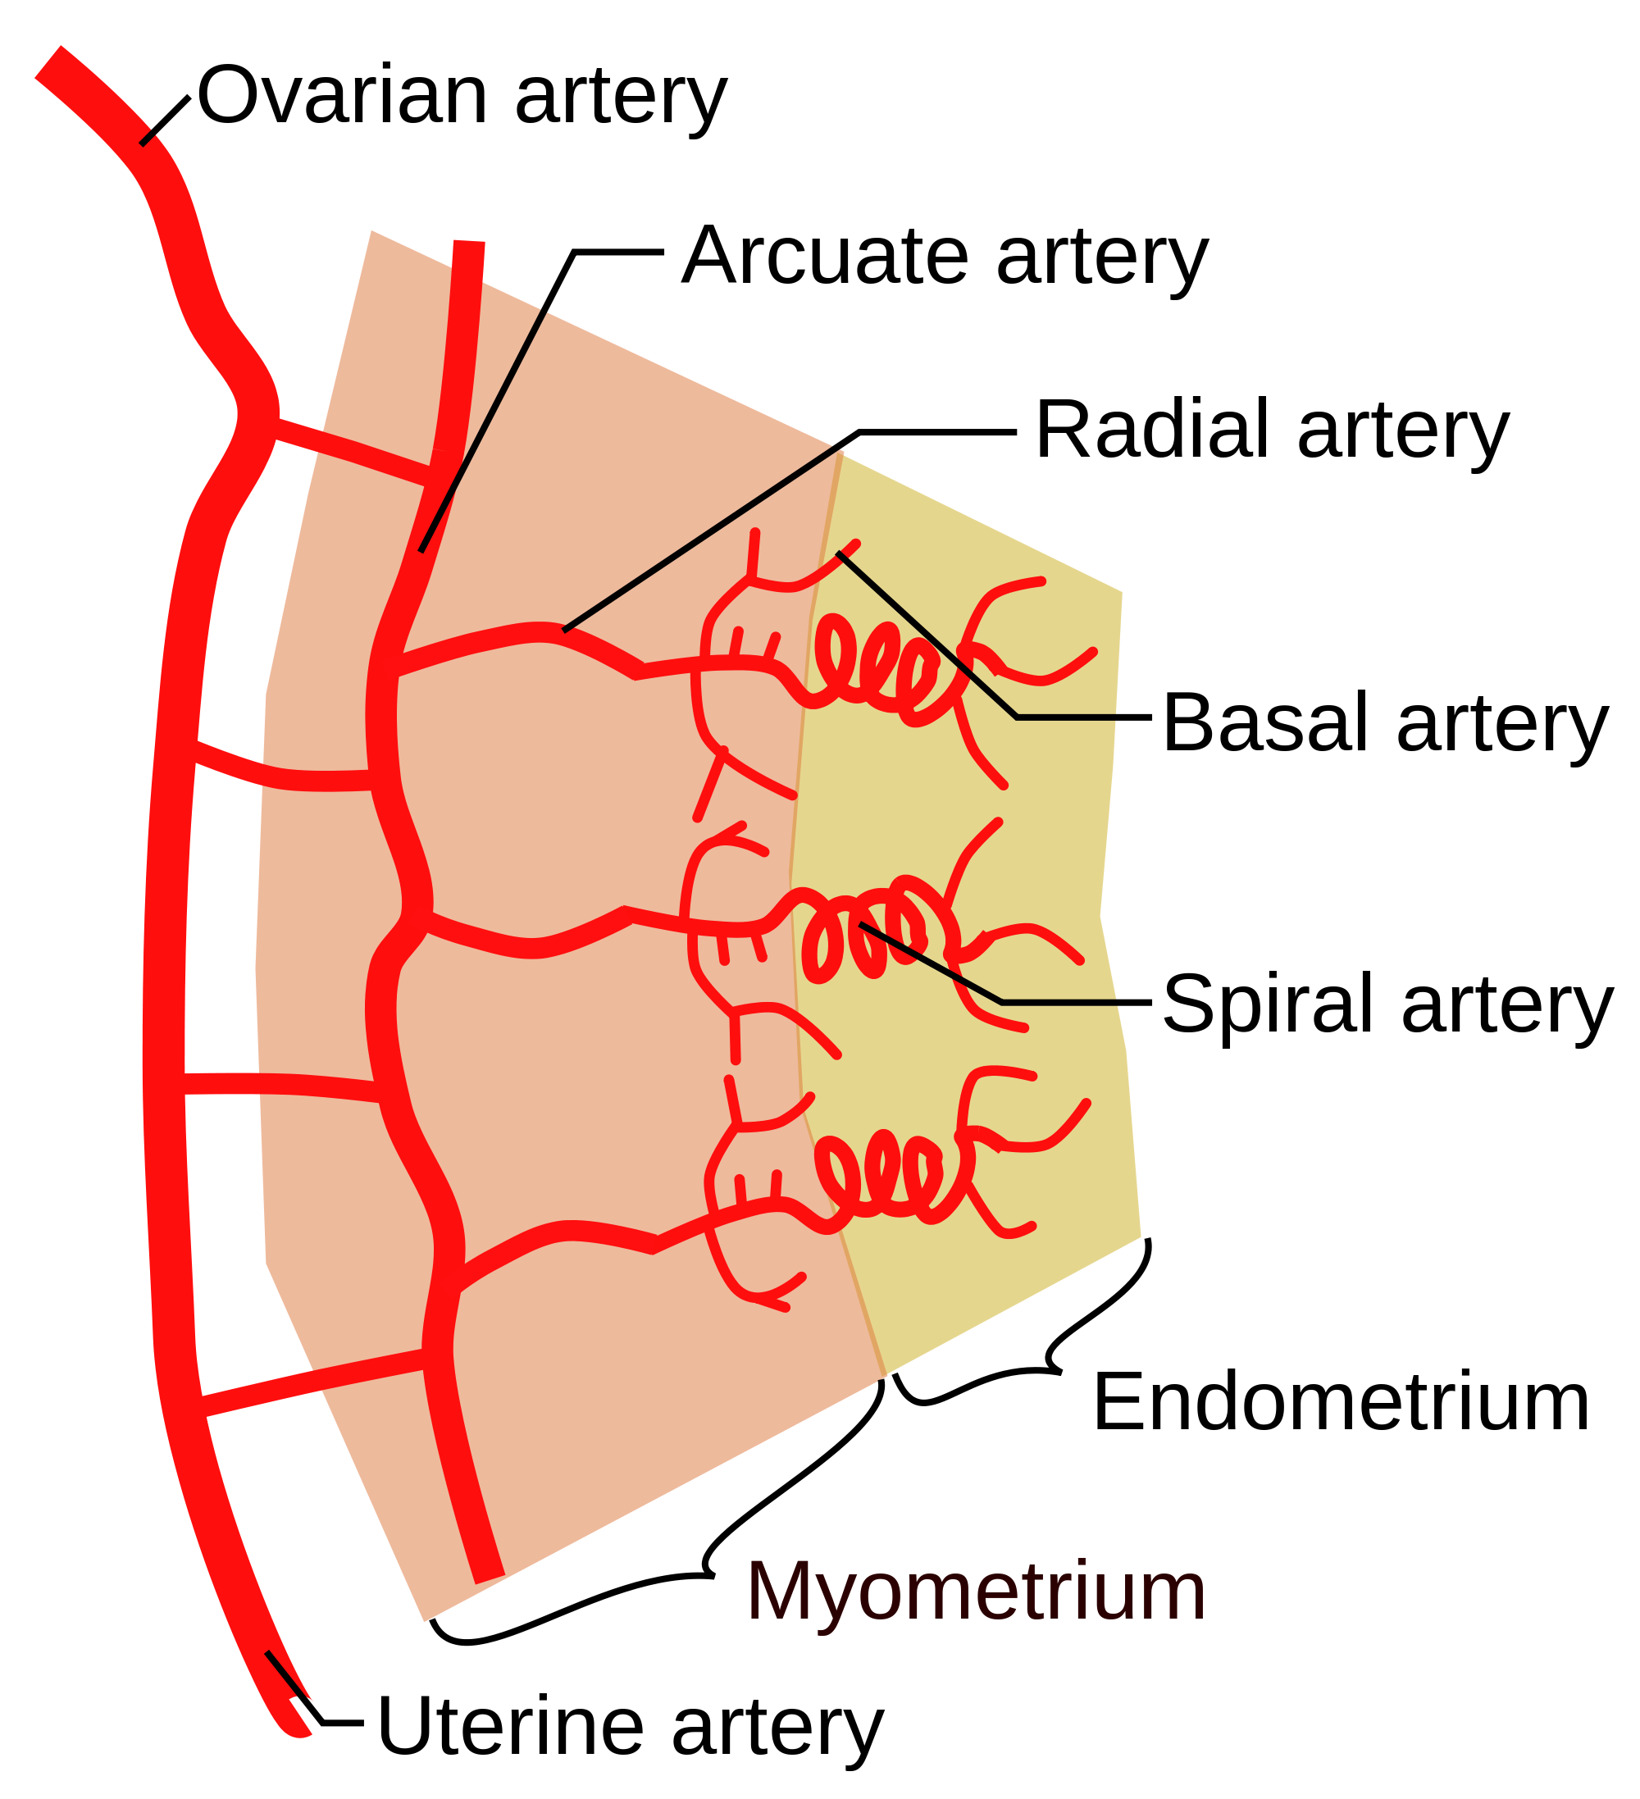
DOPPLER
OPTİMAL UTERİN RESEPTİVİTE AZALMIŞ VASKÜLER REZİSTANS VE ARTIŞ KAN AKIMI İLE SAĞLANABİLİR
İVANOVSKİ,2012
Notes:
İVANOVSKİ UTERİN VE ARCUATE ARTERLEDDEKİ ÖLÇMÜŞ
ENDOMETRİUMA KAN AKIMININ İYİ OLMASI İMPLANTASYON İÇİN ESAS İHTİYAÇ OLARAK KABUL EDİLMEKTE VE BU NEDENLE ENDOMETRİUM AKIM DEĞERLENDİRMELERİ İLGİ ÇEKMEKTEDİR.
UTERİN ARTER DOPPLER ÇALIŞMALASRI ENDOMETRİAL KAN AKIMINI DOĞRU OLARAK YANSITMAMAKTADIR. ENDOMETRİAL VE SUBENDOMETİRAL AKIMLAR DAHA OBJEKTİF OLARAK 3D POWER DOPPLER USG İLE BELİRLENEBİLMEKTEDİR. ÇALIŞMALAR YİNE ÇELİŞKİLİDİR.

Slide 39
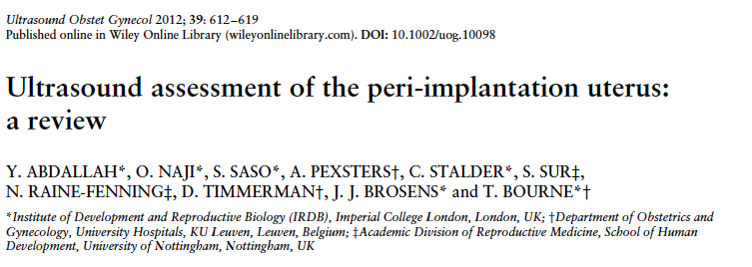
Notes:
Erkek ve mid luteal faz Uterin arter kan akımlarındaki düşük empedansın ivf sikluslarında daha yüksek gebelk oranlrıyla, yüsek uteirn artet empeddasnsınn (PI>3.3) YÜKSEK SENSİTİVİTE VE DÜŞÜK SPESİFİTE İLE TEDAVİ BAŞARISIZLIĞINI ÖNGÖRMEDE KULLANILABİLECĞİ ÖNE SÜRÜLMÜŞTÜR
ÖLÇÜMÜ OPTİMAL ZAMANIN HCG GÜNÜ OLDUĞU

Slide 40
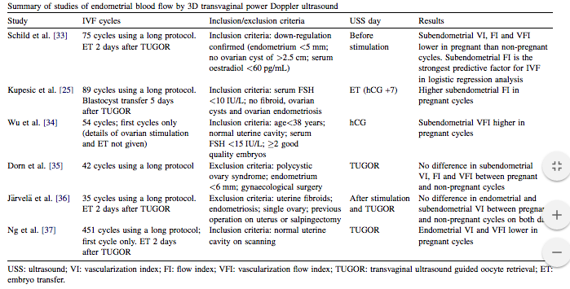
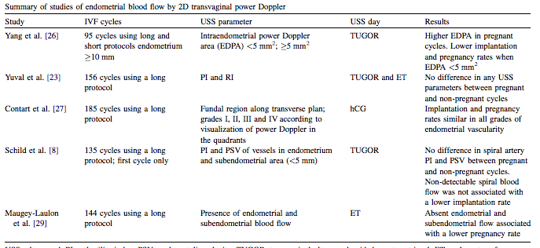
DOPPLER
Notes:
SUBENDOMETRİAL KAN AKIMININ BAKILMSI TRANSVAJİNAL KOLOR VE PULSED DOPPLERİLE VE 3D POWER DOPPLER İLE BAKILMASI İMPROVE THE PREDİCTİBALİTY OD UTERİNE RECEPTİVİTY
ÇALIŞMALAR SUBENDOMETRİAL KAN AKIMININ OLMAMASI GEBELİK OLUŞMAMASI İLE İLGİLİ VEYA USG PARAMETRELERİ ARASINDA BİR FARK YOK ŞEKLİNDE. HETEROJEN ÇALIŞMALAR. KİMİNDE ET GÜNÜNDE KİMİNDE OPU GÜNÜNDE KİMİNDE HCG GÜNÜNDE BAKILMIŞ.

Slide 41
SONUÇLAR
ENDOMETRİAL RESEPTİVİTEYİ DEĞERLENDİREN MÜKEMMEL BİR TEST YOKTUR.
USG ENDOMETRİUMU DEĞERLENDİRMEK İÇİN BİRİNCİ BASAMAK OLMAYA DEVAM ETMEKTEDİR.
RESEPTİVİTEYİ, GEREK İLK DEĞERLENDİRME GEREKSE TRANSFER ZAMANI HIZLI BİR ŞEKİLDE DEĞERLENDİREN NON İNVAZİF TESTLERE İHTİYAÇ VARDIR.
Teşekkür Ederim….

Slide 42
SONUÇLAR
MÜKEMMEL BİR TEST Ø
USG
HIZLI, NONİNVAZİF TEST
Teşekkür Ederim….
Notes:
ENDOMETRİAL RESEPTİVİTEYİ DEĞERLENDİREN MÜKEMMEL BİR TEST YOKTUR
Usg ENDOMETRİUMU DEĞERLENDİRMEK İÇİN BİRİNCİ BASAMAK OLMAYA DEVAM ETMEKTEDİR.
RESEPTİVİTEYİ, GEREK İLK DEĞERLENDİRME GEREKSE TRANSFER ZAMANI HIZLI BİR ŞEKİLDE DEĞERLENDİREN NON İNVAZİF TESTLERE İHTİYAÇ VARDIR. Özellikle sekresyonları kullanılarak secrotomics testler ihtiyaç duyulur.
Böyle testler bulunabilirse önce rıf hastalrıdna, sonra tüm ivf hastalarınds sonra da kimbilir beilki tüm infertili hastaların ilk basamak testleri arasında kullanılabilir.

